Slide 1
Kriptografi Klasik
(Bagian 1)
Bahan kuliah IF4020 Kriptografi
Oleh: Dr. Rinaldi Munir
Prodi Informatika
Sekolah Teknik Elektro dan Informatika

Slide 2
Pendahuluan
Algoritma enkripsi klasik berbasis huruf alfabet
Menggunakan pena dan kertas saja, belum ada komputer
Termasuk ke dalam kriptografi kunci-simetri
Old cryptography
Tiga alasan mempelajari kriptografi klasik:
1. Memahami konsep dasar kriptografi.
2. Dasar algoritma kriptografi modern.
3. Memahami kelemahan sistem cipher.

Slide 3
Cipher di dalam kriptografi klasik disusun oleh dua teknik dasar:
1. Teknik substitusi: mengganti huruf plainteks dengan huruf cipherteks.
2. Teknik transposisi: mengubah susunan/posisi huruf plainteks ke posisi lainnya.
Oleh karena itu, dikenal dua macam cipher di dalam kriptografi klasik:
1. Cipher Substitusi (Substitution Ciphers)
2. Cipher Transposisi (Transposition Ciphers)

Slide 4

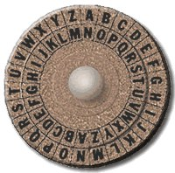
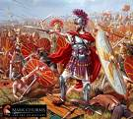
Cipher Substitusi
Contoh: Caesar Cipher
Tiap huruf alfabet digeser 3 huruf ke kanan
p_{i} : A B C D E F G H I J K L M N O P Q R S T U V W X Y Z
c_{i} : D E F G H I J K L M N O P Q R S T U V W X Y Z A B C
Contoh:
Plainteks: awasi asterix dan temannya obelix
Cipherteks: DZDVL DVWHULA GDQ WHPDQQBA REHOLA
Caesar wheel

Slide 5
Supaya lebih aman, cipherteks dikelompokkan ke dalam kelompok n-huruf, misalnya kelompok 4-huruf:
Semula: DZDVL DVWHULA GDQ WHPDQQBA REHOLA
Menjadi: DZDV LDVW HULA GDQW HPDQ QBAR EHOL A
Atau membuang semua spasi:
DZDVLDVWHULAGDQWHPDQQBAREHOLA
Tujuannya agar kriptanalisis menjadi lebih sulit

Slide 6
Misalkan, A = 0,
  B = 1,
  C = 2,
  ...
  Z = 25
maka, Caesar Cipher dirumuskan secara matematis:
Enkripsi: c = E(p) = (p + 3) mod 26
Dekripsi: p = D(c) = (c – 3) mod 26
Ket: p = karakter plainteks; c = karakter cipherteks

Slide 7
Plainteks: awasi asterix dan temannya obelix
p₁ = ‘a’ = 0 → c₁ = E(0) = (0 + 3) mod 26 = 3 = ‘D’
p₂ = ‘w’ = 22 → c₂ = E(22) = (22 + 3) mod 26 = 25 = ‘Z’
p₃ = ‘a’ = 0 → c₃ = E(0) = (0 + 3) mod 26 = 3 = ‘D’
p₄ = ‘s’ = 18 → c₄ = E(18) = (18 + 3) mod 26 = 21 = ‘V’
p₅ = ‘i’ = 8 → c₄ = E(8) = (8 + 3) mod 26 = 11 = ‘L’
dst…
Cipherteks: DZDVL DVWHULA GDQ WHPDQQBA REHOLA

Slide 8
Cipherteks: DZDVL DVWHULA GDQ WHPDQQBA REHOLA
c₁ = ‘D’ = 3 → p₁ = D(3) = (3 – 3) mod 26 = 0 = ‘a’
c₂ = ‘Z’ = 25 → p₂ = D(25) = (25 – 3) mod 26 = 22 = ‘w’
c₃ = ‘D’ = 3 → p₃ = D(3) = (3 – 3) mod 26 = 0 = ‘a’
…
c₁₂ = ‘A’ = 0 → p₁₂ = D(0) = (0 – 3) mod 26 = – 3 mod 26 = 23 = ‘x’ Keterangan: – 3 mod 26 dihitung dengan cara
|– 3| mod 26 = 3, sehingga –3 mod 26 = 26 – 3 = 23
Plainteks: awasi asterix dan temannya obelix

Slide 9
Jika pergeseran huruf sejauh k, maka:
Enkripsi: c = E(p) = (p + k) mod 26
Dekripsi: p = D(c) = (c – k) mod 26
k = kunci rahasia
Untuk 256 karakter ASCII, maka:
Enkripsi: c = E(p) = (p + k) mod 256
Dekripsi: p = D(c_{i}) = (c – k) mod 256
k = kunci rahasia

Slide 10
Kelemahan:
Caesar cipher mudah dipecahkan dengan exhaustive key search karena jumlah kuncinya sangat sedikit (hanya ada 26 kunci).

Slide 11
Contoh: kriptogram XMZVH
Plainteks yang potensial adalah CREAM dengan k = 21.
Kunci ini digunakan untuk mendekripsikan cipherteks lainnya.

Slide 12
Cipherteks: PHHW PH DIWHU WKH WRJD SDUWB
PHHW PH DIWHU WKH WRJD SDUWB
KEY
1 oggv og chvgt vjg vqic rctva
2 nffu nf bgufs uif uphb qbsuz
3 meet me after the toga party
4 Ldds ld zesdq sgd snfz ozqsx
5 kccr kc ydrcp rfc rmey nyprw
6 …
21 ummb um inbmz bpm bwoi xizbg
22 tlla tl hmaly aol avnh whyaf
23 skkz sk glzkx znk zumg vgxze
24 rjjy rj fkyjw ymj ytlf ufwyd
25 qiix qi ejxiv xli xske tevxc

Slide 13
Cipherteks: VIVBQ SQBI SMBMUC LQ ICTI

Slide 14
Contoh: Misalkan kriptogram HSPPW menghasilkan dua kemungkinan
kunci yang potensial, yaitu:
k = 4 menghasilkan pesan dolls
k = 11 menghasilkan wheel.
Nilai k mana yang benar?
Jika kasusnya demikian, maka lakukan dekripsi terhadap potongan cipherteks lain tetapi cukup menggunakan k = 4 dan k = 11 agar dapat disimpulkan kunci yang benar.

Slide 15
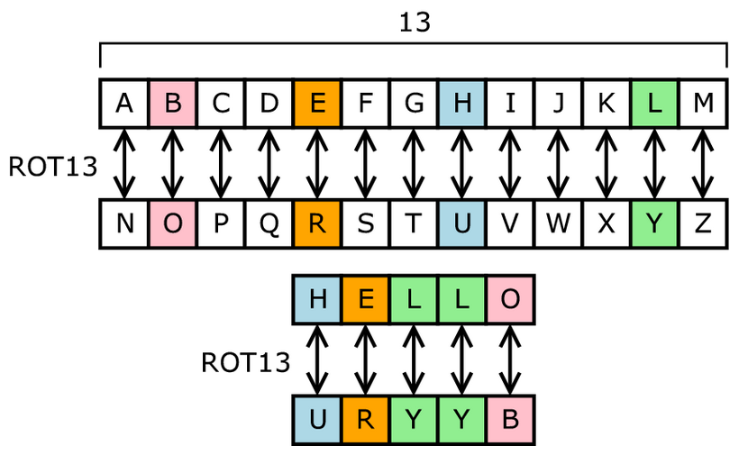
Di dalam sistem operasi Unix, ROT13 adalah fungsi menggunakan Caesar cipher dengan pergeseran k = 13
Sumber gambar: Wikipedia

Slide 16
Contoh: ROT13(ROTATE) = EBGNGR
Nama “ROT13” berasal dari net.jokes
(hhtp://groups.google.com/group/net.jokes) (tahun 1980)
ROT13 biasanya digunakan di dalam forum online untuk menyandikan jawaban teka-teki, kuis, canda, dsb
Enkripsi arsip dua kali dengan ROT13 menghasilkan pesan semula:
P = ROT13(ROT13(P))
sebab ROT₁₃(ROT₁₃(x)) = ROT₂₆(x) = x
Jadi dekripsi cukup dilakukan dengan mengenkripsi cipherteks kembali dengan ROT13

Slide 17
Jenis-jenis Cipher Substitusi
Cipher abjad-tunggal (monoalphabetic cipher)
Cipher substitusi homofonik (Homophonic substitution cipher)
Cipher abjad-majemuk (Polyalpabetic substitution cipher )
Cipher substitusi poligram (Polygram substitution cipher )

Slide 18
Cipher abjad-tunggal (monoalphabetic cipher)
Satu huruf di plainteks diganti dengan satu huruf yang bersesuaian.
Contoh: Caesar Cipher
Jumlah kemungkinan susunan huruf-huruf cipherteks yang dapat dibuat pada sembarang cipher abjad-tunggal adalah sebanyak
26! = 403.291.461.126.605.635.584.000.000

Slide 19
Tabel substitusi dapat dibentuk secara acak:
Atau dengan kalimat yang mudah diingat:
Contoh: we hope you enjoy this book
Buang duplikasi huruf: wehopyunjtisbk
Sambung dengan huruf lain yang belum ada:
wehopyunjtisbkacdfglmqrvxz
Tabel substitusi:

Slide 20
Cipher Substitusi Homofonik
(Homophonic substitution cipher)
Setiap huruf plainteks dipetakan ke dalam salah satu huruf atau pasangan huruf cipherteks yang mungkin.
Tujuan: menyembunyikan hubungan statistik antara plainteks dengan cipherteks
Fungsi ciphering memetakan satu-ke-banyak (one-to-many).
Misal: huruf E → AB, TQ, YT,UX (homofon)
huruf B → EK, MF, KY (homofon)

Slide 21
Contoh: Sebuah teks dengan frekuensi kemunculan huruf sbb:
Huruf E muncul 13 % → dikodekan dengan 13 huruf homofon

Slide 22
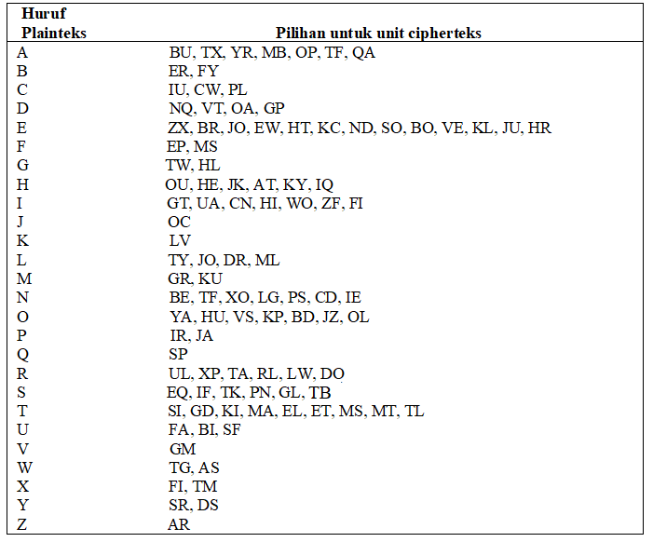
TB

Slide 23
Unit cipherteks mana yang dipilih diantara semua homofon ditentukan secara acak.
Contoh:
Plainteks: kripto
Cipherteks: LV TA FI JA MS KP
Enkripsi: satu-ke-banyak
Dekripsi: satu-ke-satu
Dekripsi menggunakan tabel homofon
yang sama.

Slide 24
Cipher Abjad-Majemuk
(Polyalpabetic substitution cipher)
Cipher abjad-tunggal: satu kunci untuk semua huruf plainteks
Cipher abjad-majemuk: setiap huruf menggunakan kunci berbeda.
Cipher abjad-majemuk dibuat dari sejumlah cipher abjad-tunggal, masing-masing dengan kunci yang berbeda.
Contoh: Vigenere Cipher (akan dijelaskan pada kuliah selanjutnya)

Slide 25
Contoh: (spasi dibuang)
P : kriptografiklasikdengancipheralfabetmajemuk
K : LAMPIONLAMPIONLAMPIONLAMPIONLAMPIONLAMPIONL
C : VRUEBCTCARXSZNDIWSMBTLNOXXVRCAXUIPREMMYMAHV
Perhitungan:
(K + L) mod 26 = (10 + 11) mod 26 = 21 = V
(R + A) mod 26 = (17 + 0) mod 26 = 17 = R
(I + M) mod 26 = (8 + 12) mod 26 = 20 = U
dst
Contoh 2: (dengan spasi)
P: she sells sea shells by the seashore
K: KEY KEYKE YKE YKEYKE YK EYK EYKEYKEY
C: CLC CIJVW QOE QRIJVW ZI XFO WCKWFYVC

Slide 26
Plainteks:
P = p₁p₂ … p_{m}p_{m+1} … p_{2m} …
Cipherteks:
E_{k}(P) = f₁(p₁) f₂(p₂) … f_{m}(p_{m}) f_{m+1}(p_{m+1}) … f_{2m}(p_{2m}) …
Untuk m = 1, cipher-nya ekivalen dengan cipher abjad-tunggal.

Slide 27
Cipher substitusi poligram
(Polygram substitution cipher )
Blok huruf plainteks disubstitusi dengan blok cipherteks.
Misalnya AS diganti dengan RT, BY diganti dengan SL
Jika unit huruf plainteks/cipherteks panjangnya 2 huruf, maka ia disebut digram (bigram), jika 3 huruf disebut ternari-gram, dst
Tujuannya: distribusi kemunculan poligram menjadi flat (datar), dan hal ini menyulitkan analisis frekuensi.
Contoh: Playfair cipher (akan dijelaskan pada kuliah selanjutnya)

Slide 28
Cipher Transposisi
Cipherteks diperoleh dengan mengubah posisi huruf di dalam plaintekls.
Dengan kata lain, algoritma ini melakukan transpose terhadap rangkaian huruf di dalam plainteks.
Nama lain untuk metode ini adalah permutasi, karena transpose setiap karakter di dalam teks sama dengan mempermutasikan karakter-karakter tersebut.

Slide 29
Contoh: Misalkan plainteks adalah
departemen teknik informatika itb
Enkripsi:
depart
emente
knikin
format
ikaitb
Cipherteks: (baca secara vertikal)
DEKFIEMNOKPEIRAANKMIRTIATTENTB (tanpa spasi)
DEKF IEMN OKPE IRAA NKMI RTIA TTEN TB (4 huruf)

Slide 30
DEKFIEMNOKPEIRAANKMIRTIATTENTB
Dekripsi: Bagi panjang cipherteks dengan kunci.
(Pada contoh ini, 30 / 6 = 5)
DEKFI
EMNOK
PEIRA
ANKMI
RTIAT
TENTB
Plainteks: (baca secara vertikal)
departemen teknik informatika itb

Slide 31
Contoh lain: Plainteks: ITB GANESHA SEPULUH
Bagi menjadi blok-blok 8-huruf. Jika < 8, tambahkan huruf palsu.
Cipherteks: STBAGNEIUASPEULHGABDCEFH

Slide 33
Super-enkripsi
Menggabungkan cipher substitusi dengan cipher transposisi.
Contoh. Plainteks hello world
dienkripsi dengan caesar cipher menjadi KHOOR ZRUOG
kemudian hasil ini dienkripsi lagi dengan cipher transposisi (k = 4):
  KHOO
  RZRU
  OGZZ
Cipherteks akhir adalah: KROHZGORZOUZ

